Slide 1
数字时代院校需求升级背景下
社站合作模式的创新与高质量发展实践
探索社站合作新路径，建设数字教材新高地
河南大学出版社社长 谢清溪

Slide 2
目录
破局之道
展望未来
01
02
03
04
时代之问
河大实践

Slide 3

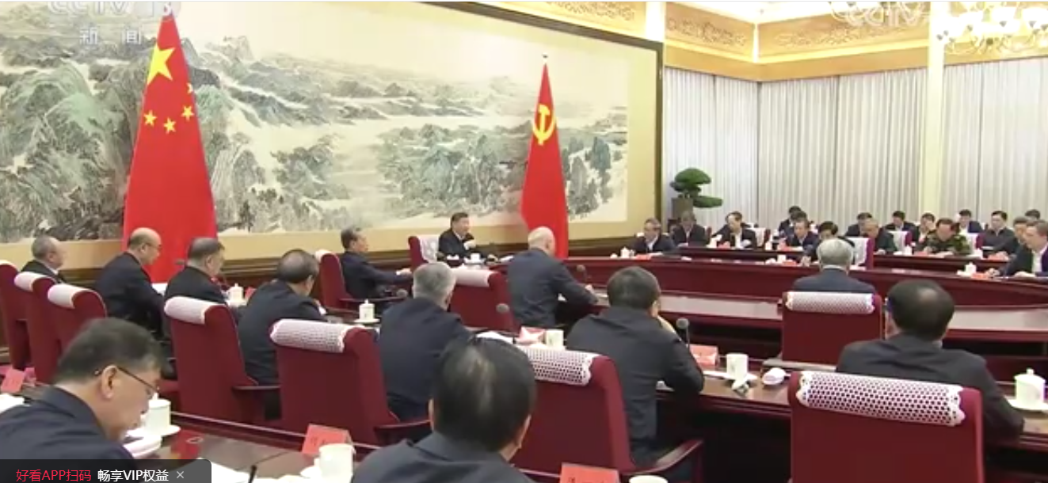
前言：数字时代浪潮汹涌而来
习近平总书记强调：
教育数字化是我国开辟教育发展新赛道和塑造教育发展新优势的重要突破口。
人工智能作为引领新一轮科技革命和产业变革的战略性技术，深刻改变人类生产生活方式。全面推进人工智能科技创新、产业发展和赋能应用。推动人工智能科技创新与产业创新深度融合。
中共中央政治局第二十次集体学习

Slide 4
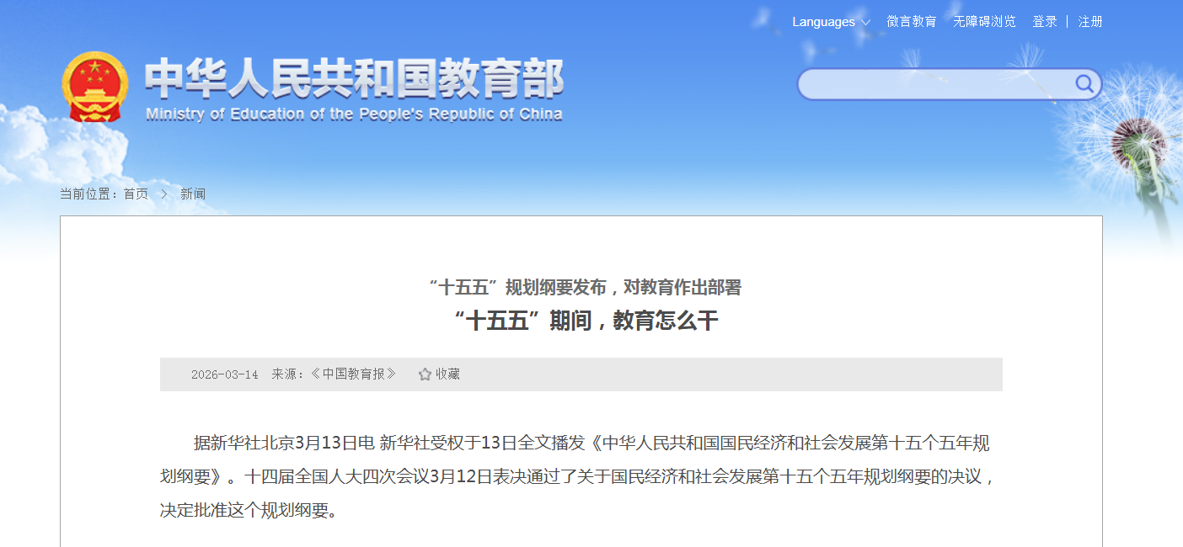
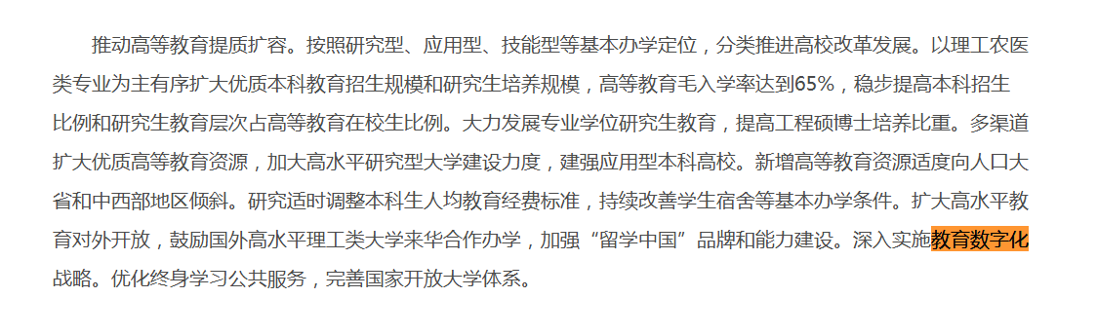
前言：数字时代浪潮汹涌而来

Slide 5
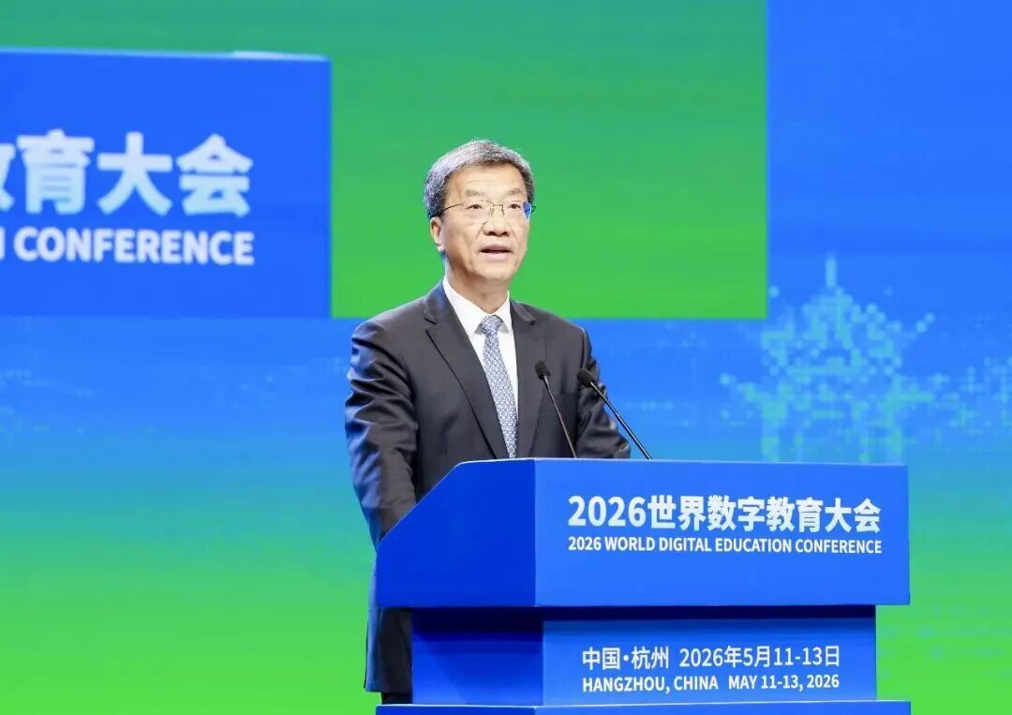
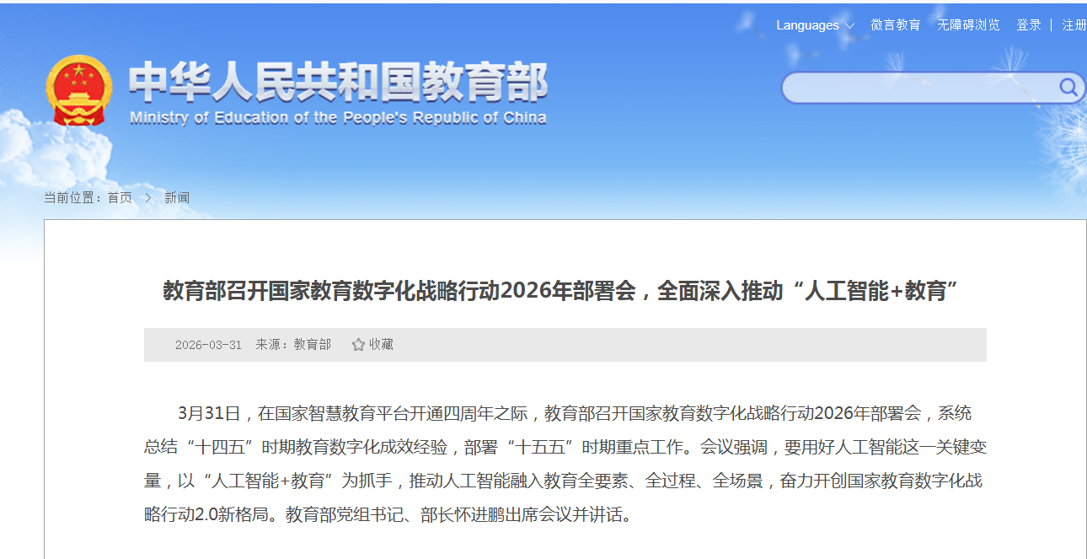
政策与形势
教育部部长怀进鹏
2025年5月14日世界数字教育大会上强调“推动课程、教材、教学体系智能化升级”。
2026年5月11日世界数字教育大会上强调“大规模开发优质数字教育资源，构建全要素智慧教育生态”。
2026年3月31日，教育部召开国家教育数字化战略行动2026年部署会。强调要用好人工智能这一关键变量，以“人工智能+教育”为抓手，推动人工智能融入教育全要素、全过程、全场景，奋力开创国家教育数字化战略行动2.0新格局。

Slide 6
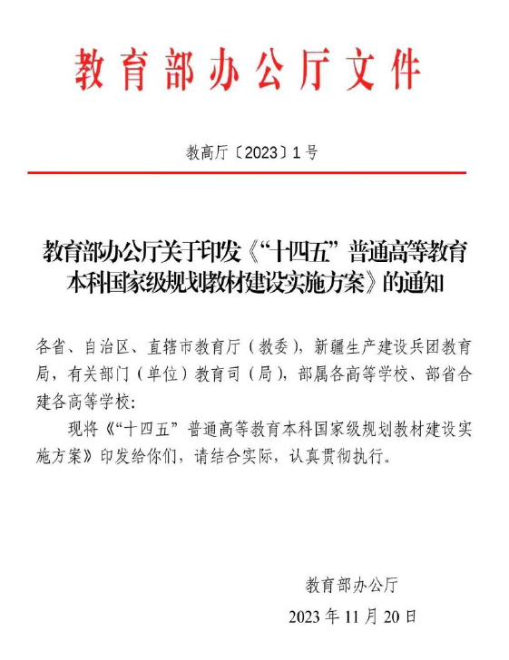
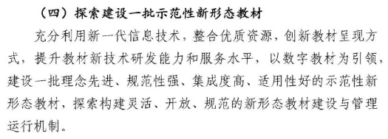
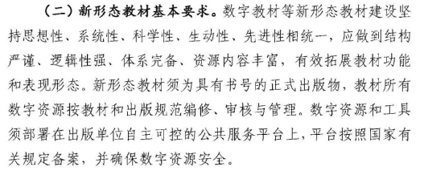
政策与形势

Slide 7
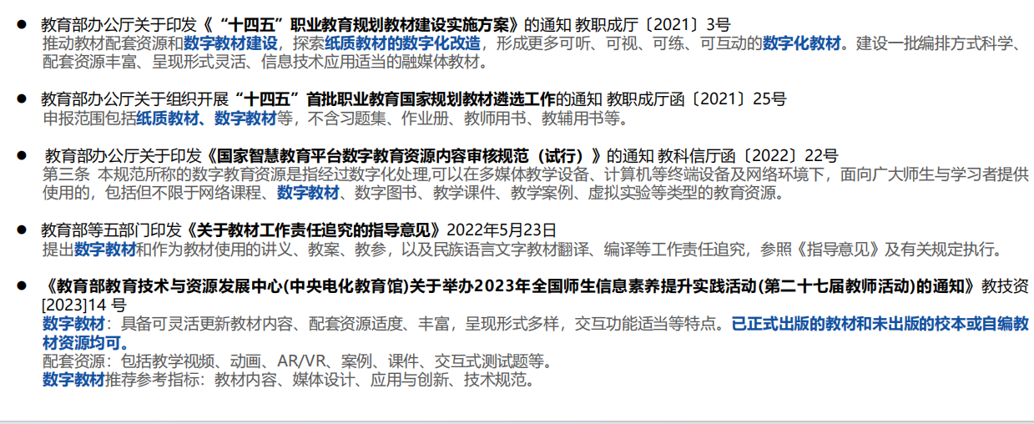
政策与形势

Slide 8
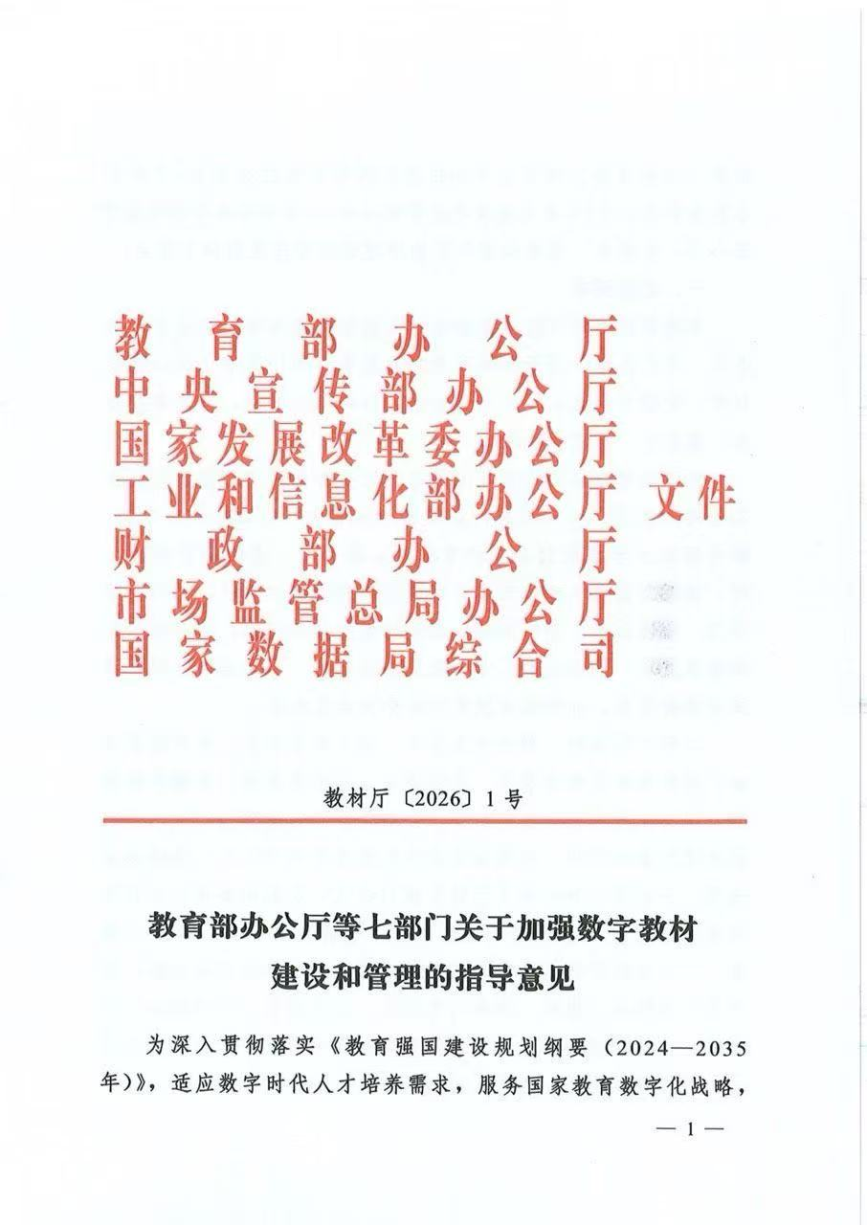
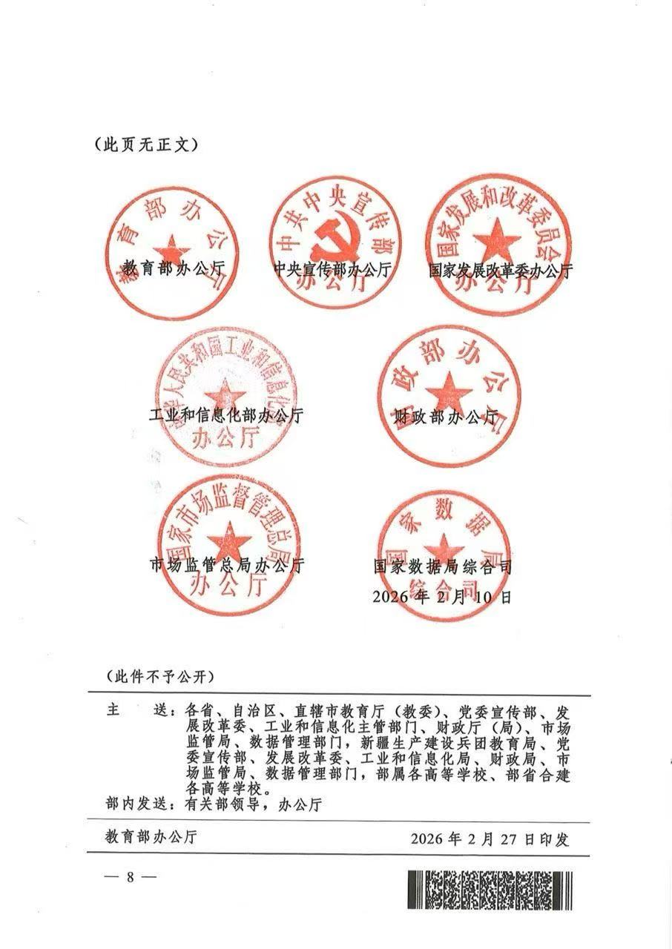
政策与形势

Slide 9
数字教材的内涵
基 础
传 播
出 版
课程教学内容
互联网
标准和规范
数字教材是指依据国家有关课程标准或教学标准开发，正式出版，用于学校开展教育教学活动的数字化核心教学材料，包括音像制品，电子出版物，网络出版物等，并具有多模态，强交互，智能化等特点。

Slide 10
数字教材的演变
3
+互联网/AR教材/新形态教材
（活页式教材、手册式教材、书+）
以纸质教材为核心
纸质教材与数字资源的结合，通过增强现实技术和二维码技术链接模型、视频、图片、案例、考试系统等各种资源
5
融合的智能化“教材”
AI化的数字教材，兼具教学助手功能
教材融入到课程中
移动交互式数字教材
结合移动互联网，在传统教材电子化的基础上，添加音视频、图片、案例、考试系统等各种资源
4
1
纸质教材
传统教材
2
电子教材
传统教材的简单电子化，本质是除了不是印在纸张上以外，别的跟纸质教材一样

Slide 11
数字教材的特点
1
2
知识结构的图谱化
资源组织的系统化
3
4
学习数据的可视化
学习管理的智能化

Slide 12
数字教材的总体要求
坚持十六字总体要求：应用为王、服务至上、简洁高效、安全运行。
应用为王，是指要把广大师生和学习者的需求摆在首位，重点关注应用的广度和深度，以丰富的资源和应用增加平台的吸引力和影响力。
服务至上，是指要服务学生的学、教师的教、学校的管、教育的研，让广大的师生切实感受到教育数字化带来的效果和效益。
简洁高效，是指不要搞重复建设，不盲目追求高端，充分利用现有基础，把散落的“珍珠”串成“项链”，实现对既有资源的有效整合和快速集成。
安全运行，是指要守牢安全底线，强化内容安全、技术安全、数据安全、算法安全，构建安全可靠的教育信息网络安全体系。

Slide 13
01.时代之问
数字时代院校需求升级及数字教材面临的困境

Slide 14
一问——数字时代院校需求的深刻升级
院校需求多方面升级
01
02
03
教学内容升级
教学形态升级
教学管理升级
院校教学内容从单一理论知识向“新工科、新医科、新农科”及产教融合场景升级，急需融入虚拟仿真、人机交互等沉浸式教学环境。
院校对教材需求从“静态读本”转向“动态知识服务”，要求可读、可听、可看、可玩、可沉浸。
高校亟需统一的服务端口与平台，实现跨平台兼容与数据互通，降低师生使用门槛。

Slide 15
二问——当前高校数字教材面临的三大困境
数字教材发行阻碍多
01
02
03
发行模式亟待转型
盈利模式尚不清晰
平台孤岛与体验割裂
数字教材发行渠道不畅，传统纸书发行模式难以匹配数字产品的即时性与平台化特征，市场覆盖率低。
数字出版融合发展盈利模式仍需探索，单利较低，投入产出比不如传统纸书，制约了持续开发投入。
各社标准不一，平台不兼容，缺乏国家统一的标准，院校采买与师生使用不便，缺乏统一服务端口的“大书架”。

Slide 16
02.破局之道
社站合作模式的创新及应对数字教材困境的举措

Slide 17
1.重新定义社站合作
社站合作模式大转变
1
2
3
传统模式
创新模式
核心转变
出版社 → 代办站 → 院校，仅为单一纸书物流与结算模式。
出版社（内容+平台+数据）⇌代办站（地推+服务）⇌院校（教学场景）
代办站从单纯的教材中转站，转变为数字教材落地的“服务商”、院校需求的“调研员”和平台使用的“培训师”。

Slide 18
2.社站合作应对举措
一是联合探索多元商业模式
突破发行瓶颈
推动“纸电同采”
出版社提供平台与内容，代办站联合高校探索适应数字产品的多元商业模式（如订阅制、按流量计费、平台买断等）。
代办站利用馆配与校采渠道，推动纸质教材与数字教材打包采购，提升数字产品营收能力。
01
02

Slide 19
2.社站合作应对
二是打通院校统一采购最后一公里
对接统采需求
代办站深耕校内资源，争取学校用书的统一采购，将数字教材平台接入学校教学管理系统。
01
全链条服务支撑
代办站承担起校内平台对接、师生账号开通、使用培训等属地化服务，解决出版社服务半径过长的问题。
02

Slide 20
2.社站合作应对举措
三是共建共享，反哺选题与质量
01
02
需求精准反馈
质量协同把关
代办站收集一线教学数据与院校需求，反哺出版社优化数字教材选题规划，解决“选题特色规划不足”问题。
共同推动数字教材跨平台兼容与标准应用，确保技术安全与编校质量符合国家标准。

Slide 21
03.河大实践
河南大学出版社的探索做法

Slide 22
1.战略引领：将数字出版作为“一号工程”
明确数字出版战略方向
01
02
顶层设计
效益突破
围绕“内容为王、技术赋能、市场为要、合作共赢”思路，把数字转型作为全社“一号工程”“全员工程”。
出版百余种数字教材，近一半入选省级规划教材。
数字教材营收500万元。

Slide 23





1.战略引领：将数字出版作为“一号工程”
坚持“内容为王、数智赋能、市场为要、合作共赢”，做到“四个转型”：
1.传统编辑转型为
产品经理
2.纸质图书转型为
立体化产品
四个转型
4.内容提供商转型为
知识运营商
3.传统出版管理转型为
智能化管理

Slide 24





1.战略引领：将数字出版作为“一号工程”
成立南方数字出版中心
探索数字出版、产品形态创新等
强化人机协同，
提升AIGC在出版全流程应用能力
一把手工程
全员工程
项目化带动，探索“文化+科技+出海”新模式
建设数字教材出版高地

Slide 25
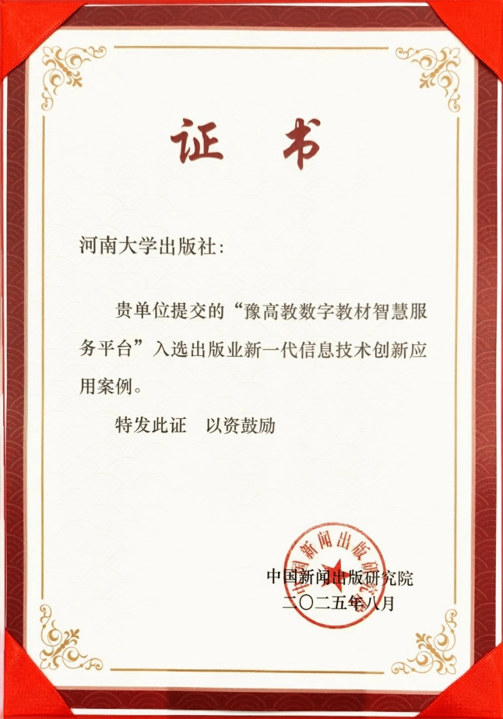
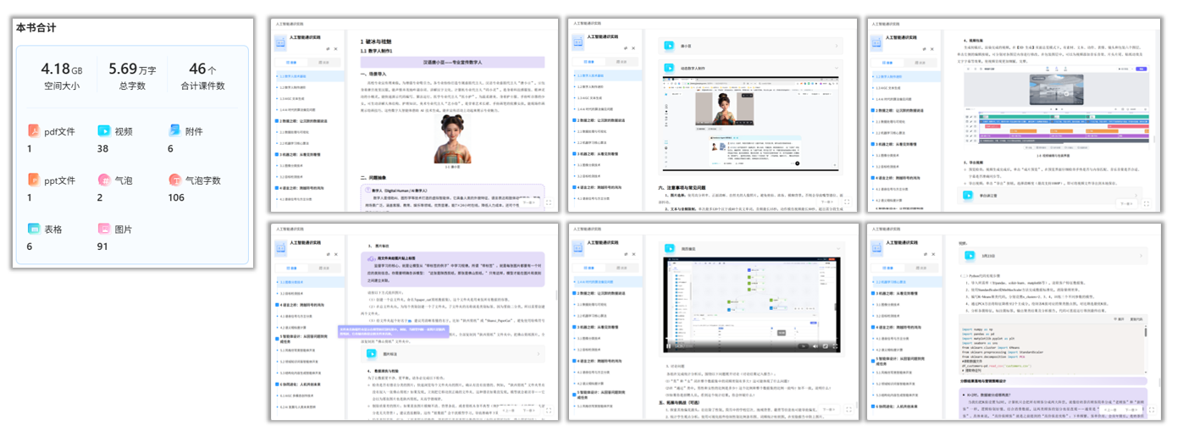
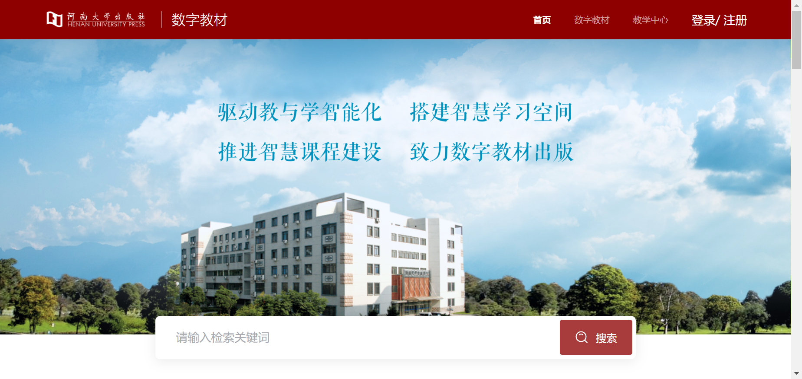
2.平台支撑：建设“豫高教数字教材智慧服务平台”
建设优质数字教材服务平台
01
02
03
行业认可
功能迭代
标准合规
“豫高教数字教材智慧服务平台”入选创新案例，获省级文化产业资金支持。
优化智能体搭建、AI 智能推荐等功能模块，提升用户体验。
依据标准出版，确保平台自主可控，跨平台兼容，并探索与国家相关平台对接。

Slide 26
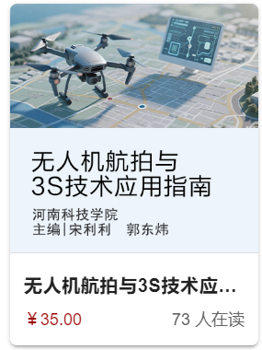
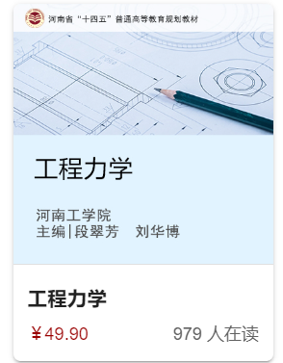

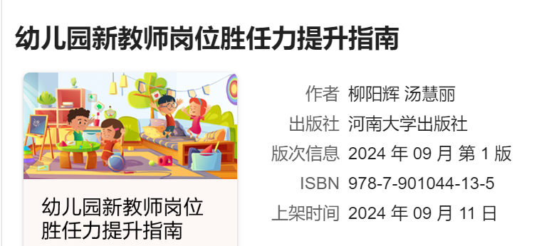
3.内容为王：打造数字教材出版新高地
打造数字教材出版新高地
01
02
规模与质量双升
精品涌现
2025 年出版 70 余种数字教材，其中 41 种入选省级规划教材。
《生物信息学》等入选优秀云教材，《幼儿园新教师岗位胜任力提升指南》参评国规教材。

Slide 27
4.发行创新：社站联动探索实践
社站联动推动数字教材应用
01
02
探索新发行模式
代办站赋能
联合高校与代办站，探索数字教材运营盈利模式，促进教材广泛应用。
依托营销中心与代办站网络，目前重点开拓本校河南大学教材代办等业务。

Slide 28
04.展望未来
构建“社-站-校”高质量发展生态

Slide 29
展望未来——构建“社-站-校”高质量发展生态
1.坚持内容为王，夯实合作根基
01
02
从“卖书”到“卖内容”
内容永远是核心
无论技术如何迭代，高品质的数字教材与知识服务始终是社站合作的“压舱石”。出版社持续产出优质数字内容，代办站精准反馈一线教学需求，共同打造“内容为王”的精品供给链。
社站联合提升内容附加值，推动从纸质教材销售向数字内容订阅、知识服务等更高价值模式转型，确保合作双方有“利”可图、有“质”可依。

Slide 30
展望未来——构建“社-站-校”高质量发展生态
2.坚持共建共享，构建利益共同体
平台共建
资源共享
出版社搭建“豫高教数字教材智慧服务平台”等基础设施，代办站深度参与平台推广与本地化运营，院校参与教学场景共建，形成“平台—渠道—用户”三位一体。
出版社开放数字资源库与版权优势，代办站贡献区域人脉与服务网络，院校提供教学数据与使用反馈，三方共同盘活优质资源，降低单方投入成本。
01
02

Slide 31
展望未来——构建“社-站-校”高质量发展生态
3.实现互惠互利，共创新格局
以“互惠互利”为纽带，构建可持续发展的闭环——内容越优、共享越广、服务越深，三方获益越大。
01
02
03
出版社受益
代办站受益
院校受益
数字教材营收快速增长，平台用户突破，社会效益与经济效益双丰收。
拓展业务边界，增加数字产品营收占比，从单一纸书中转转型为综合知识服务商，提升盈利能力。
获得更优质、便捷、沉浸式的数字教材与教学服务，降低师生使用门槛，提升教学效果。

Slide 32


敬 请 指 导！

